Slide 1
Modulo 4 –
Mejoramiento genetico con la Inseminacion Artificial

Slide 2
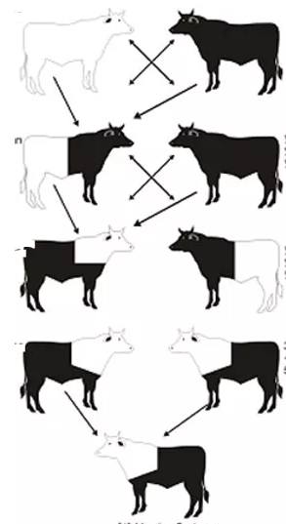

La IA y el Manejo de los cruzamientos
1) Objetivos a largo plazo definidos
2) Evaluaciones objetivas de las características de las razas.
3) Registro del tamaño adulto de la vaca.
4) Sistemas de cruzamiento e inteligente según la zona
5) Resultados esperables
6) Prevencion de los problemas y errores

Slide 3
Programa de mejoramiento con IA :
Pruebas de progenie
Evaluación del genotipo de los individuos mediante el estudio de su descendencia que ha sido producida por cruza controlada con IA
ECUACIÓN DE LA PRODUCTIVIDAD ANIMAL
Fenotipo = genotipo + medio ambiente
Lo que significa que para lograr una determinada producción (fenotipo), con la IA buscamos mejorar :
a) El Genotipo. Es la conjugación de genes (Valor Genético) que tiene un individuo, es decir la habilidad con que nace para producir leche. La mejora genética toma su tiempo, pero tiene la gran ventaja que se transmite de padres a hijos, o sea de generación tras generación.
Ademas, para que la IA sea útil , tenemos que tener en cuenta :
b) El Medio ambiente. Es la conjugación de factores climáticos y de manejo que dan la oportunidad para que se manifieste el genotipo.
Los factores medio-ambientales (alimentación, sanidad, etc.) son de rápida aplicación sobre el individuo, pero no son trasmitibles.
Ejemplo : En promedio, y para producción de leche, la parte genética influencia en un 30% (Heredabilidad) y el medio ambiente en un 70%.
→ la genética por ser heredable, se constituye en el factor decisivo del mejoramiento lechero.
De allí que el trabajo fundamental del genetista es identificar los animales, vacas y toros del más alto Valor Genético para producción de leche y utilizarlos como reproductores de la siguiente generación y así sucesivamente, generación tras generación.

Slide 4
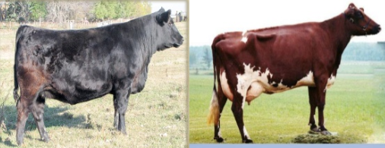
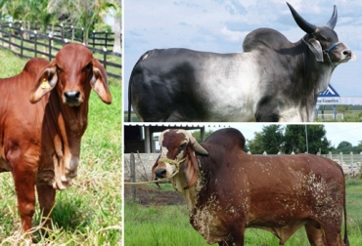
La IA y el Manejo de los cruzamientos
Británicas:
a) Mayor precocidad carnicera.
b) Mayor precocidad reproductiva.
c) Menor aumento de peso diario que las continentales e índicas.
d) Buena adaptación a la pradera pampeana.
e) Buena eficiencia por ha (menor tamaño, menores requerimientos por vaca y por ende, mayor número de va-
cas/ha).
f) Tienen en su mayoría veteado; todas dan mejor carne.
Cebú y cebuínas:
a) Mayor longevidad que británicas y continentales.
b) Mayor resistencia a ciertas enfermedades que las británicas y continentales.
c) Mayor digestibilidad de pastos celulósicos.
d) Mayor rendimiento.
e) Mayor peso de terminación
f) Mayor instinto maternal.
g) Mejor adaptación y rusticidad en zonas calurosas y húmedas.
h) Alto vigor híbrido al ser cruzadas con británicas y continentales.
i) Menor precocidad reproductiva que británicas y continentales.
j) Mayor tiempo de terminación.

Slide 5

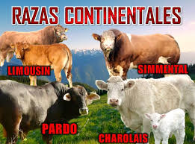

La IA y el Manejo de los cruzamientos
Razas Continentales:
a) Buena aptitud lechera.
b) Buena fertilidad.
c) Mayor velocidad de crecimiento que británicas.
d) Mayor rendimiento que las británicas.
e) Menor precocidad reproductiva que británicas.
f) Menor precocidad carnicera que británicas.
g) Mayor desarrollo que británicas.
h) Mayor eficiencia de conversión que británicas.
i) Mayor velocidad de crecimiento que británicas.
j) Mayor tiempo de terminación que los británicos.
Criolla:
a) Gran adaptación al medio y rusticidad.
b) Mayor tiempo de terminación.

